Slide 1
Make New Mistakes
I hope this year you make mistakes.
Because if you are making mistakes, then you are making new things,
trying new things, learning, living, pushing yourself, changing yourself, changing your world.
You're doing things you've never done before, and more importantly, you're Doing Something.
So that's my wish for you, and all of us, and for myself.
Make New Mistakes.
Make glorious, amazing mistakes.
Make mistakes nobody's ever made before.
Don't freeze, don't stop, don't worry that it isn't good enough, or it isn't perfect, whatever it is: art, or love, or work or family or life.
Whatever it is you're scared of doing, Do it.
Make your mistakes, now and forever.
Neil Gaiman

Slide 2
ΠΑΝΕΠΙΣΤΗΜΙΟ ΠΑΤΡΩΝ ΤΜΗΜΑ ΠΟΛΙΤΙΚΩΝ ΜΗΧΑΝΙΚΩΝ ΜΑΘΗΜΑ: ΕΥΦΥΕΙΣ ΠΟΛΕΙΣ, ΥΠΟΔΟΜΕΣ ΚΑΙ ΜΕΤΑΦΟΡΕΣ Ακαδημαϊκό έτος 2020-2021, Μάρτιος 2021 8^{ο} και 10^{ο} Εξάμηνο
ΠΑΡΟΥΣΙΑΣΗ 1^{η}
ΒΙΩΣΙΜΕΣ ΕΞΥΠΝΕΣ ΠΟΛΕΙΣ
(SUSTAINABLE SMART CITIES)
EΙΣΑΓΩΓΙΚΕΣ ΕΝΝΟΙΕΣ

Slide 3
Βιώσιμη Ανάπτυξη
Δεν υπάρχει απλός ορισμός για τον όρο βιώσιμη ανάπτυξη.
Αποδίδεται ο όρος σε μία δραστηριότητα που μπορεί να οδηγήσει στην ανάπτυξη μίας κοινότητας ή περιοχής, ακόμα και αν αυτή η δραστηριότητα έχει περιορισμένη διάρκεια ζωής, αρκεί
- να δώσει το έναυσμα για την δημιουργία νέων δραστηριοτήτων που δεν προϋπήρχαν και που μπορούν να προωθήσουν την ανάπτυξή της
- ταυτόχρονα να υλοποιείται χωρίς επιπτώσεις στα οικοσυστήματα

Slide 4
Βιώσιμη Ανάπτυξη - Ορισμός από την διάσκεψη του Ρίο (1992)
Βιώσιμη Ανάπτυξη:
Οι παρούσες γενιές πρέπει να καλύπτουν τις ανάγκες τους χωρίς να θέτουν σε κίνδυνο και αμφισβήτηση την δυνατότητα των μελλοντικών γενεών να καλύπτουν τις δικές τους ανάγκες
Αυτό σημαίνει: - Οι μελλοντικές γενεές έχουν δικαιώματα στους φυσικούς πόρους - η παρούσα γενεά έχει υποχρέωση να περιλαμβάνει «τις ανάγκες των μελλοντικών γενεών» στην λήψη αποφάσεων

Slide 5
Βιώσιμη Ανάπτυξη- Ορισμός: Ευρωπαϊκό Συμβούλιο (Goeteborg 2001)
Η Βιώσιμη Ανάπτυξη
είναι μία συνεχής πορεία αλλαγής και προσαρμογής, όχι μία στατική κατάσταση,
έχει στόχο την ικανοποίηση των αναγκών του παρόντος, χωρίς όμως να μειώνεται η δυνατότητα των μελλοντικών γενεών να ικανοποιήσουν και τις δικές τους ανάγκες,
είναι εφικτή μέσω της ισόρροπης και ισότιμης επιδίωξης τριών πυλώνων: Οικονομία – Περιβάλλον – Κοινωνία.

Slide 6
Ισόπλευρο Τρίγωνο της Βιώσιμης Ανάπτυξης

Slide 7
Ισόπλευρο Τρίγωνο της Βιώσιμης Ανάπτυξης
Συμπόρευση:
της οικονομικής ανάπτυξης, της περιβαλλοντικής προστασίας και της κοινωνικής συνοχής, όπως παραστατικά απεικονίζεται με το ισόπλευρο τρίγωνο της Βιώσιμης Ανάπτυξης. (Triple Bottom Line)

Slide 8
Βιώσιμη Ανάπτυξη-Θεμελιώδεις Αρχές
Η βιωσιμότητα χρειάζεται αλλαγή νοοτροπίας, ηθικών αξιών, νομοθετικού πλαισίου και επιστημονικής προσέγγισης
Το γενικό πλαίσιο της βιώσιμης ανάπτυξης διαμορφώνεται με βάση 12 θεμελιώδεις αρχές (Δεκλερής 1996, 2000):

Slide 9
Βιώσιμη Ανάπτυξη-Θεμελιώδεις Αρχές
Η βιωσιμότητα χρειάζεται αλλαγή νοοτροπίας, ηθικών αξιών, νομοθετικού πλαισίου και επιστημονικής προσέγγισης
Το γενικό πλαίσιο της βιώσιμης ανάπτυξης διαμορφώνεται με βάση 12 θεμελιώδεις αρχές (Δεκλερής 1996, 2000):
Αρχή της Δημόσιας Οικολογικής Τάξης: Η βιώσιμη ανάπτυξη αποτελεί ευθύνη του κράτους και δεν αφήνεται στη λειτουργία της αγοράς.
Αρχή της Βιωσιμότητας: Διατήρηση του φυσικού κεφαλαίου και απαγόρευση κάθε μείωσης ή υποβάθμισης.

Slide 10
Βιώσιμη Ανάπτυξη-Θεμελιώδεις Αρχές
3. Αρχή της Φέρουσας Ικανότητας: Διατήρηση της σταθερής κατάστασης των οικοσυστημάτων με ανάπτυξη που βρίσκεται κάτω από τα όρια αντοχής τους.
4. Αρχή Υποχρεωτικής Αποκατάστασης διαταραχθέντων οικοσυστημάτων: Αποκατάσταση απωλεσθέντος φυσικού κεφαλαίου.

Slide 11
Βιώσιμη Ανάπτυξη-Θεμελιώδεις Αρχές
7. Αρχή της Ήπιας Ανάπτυξης των Ευπαθών Οικοσυστημάτων: Στα ευπαθή οικοσυστήματα (δάση, ακτές, βουνά, μικρά νησιά, τοποθεσίες φυσικού κάλλους) επιτρέπεται «ήπια» ανάπτυξη που ορίζεται κατά περίπτωσην ώστε να μην επιβαρύνει το περιβάλλον υπέρμετρα.
8. Αρχή της Χωρονομίας: Επιβάλλεται ο συνολικός σχεδιασμός και χωροταξικός σχεδιασμός των δραστηριοτήτων ώστε να εξασφαλίζεται η διατήρηση της φέρουσας ικανότητας των οικοσυστημάτων.

Slide 12
Βιώσιμη Ανάπτυξη-Θεμελιώδεις Αρχές
9. Αρχή της Πολιτιστικής Κληρονομιάς: Διατήρηση των σπουδαιότερων πολιτιστικών στοιχείων (μνημεία, αρχιτεκτονικά σύνολα, τόποι).
10. Αρχή του Βιώσιμου Αστικού Περιβάλλοντος: Διατήρηση της ποιότητας ζωής στις πόλεις και αναχαίτιση της ανάπτυξης μεγα-πόλεων.

Slide 13
Βιώσιμη Ανάπτυξη-Θεμελιώδεις Αρχές
11. Αρχή προστασίας του Φυσικού Κάλλους: Διατήρηση και προστασία του τοπίου με παρεμβάσεις που δεν το αλλοιώνουν.
12. Αρχή της Οικολογικής Συνείδησης: Καθιέρωση της οικολογικής συνείδησης των πολιτών που είναι και οι προστάτες του περιβάλλοντος.

Slide 14
Βιώσιμη Πόλη
Συνδέεται εννοιολογικά με την βιώσιμη ανάπτυξη
Διαχείριση και σχεδιασμός των πόλεων με βάση την:
- περιβαλλοντική προστασία
- οικονομική ανάπτυξη
- κοινωνική δικαιοσύνη
ως τρεις αλληλένδετες διαστάσεις της βιώσιμης πόλης

Slide 15
Ανάγκη για Βιώσιμη Αστική Ανάπτυξη
4 τάσεις παγκοσμίως:
Η αναλογία του πληθυσμού που κατοικεί σε αστικές περιοχές αυξάνεται συνεχώς
Ο αριθμός και το μέγεθος των αστικών περιοχών διογκώνεται
-Megacities (πάνω από 10 εκ. κάτοικοι): 18
-Hypercities (πάνω από 20 εκ. κάτοικοι): 1(Tokyo)
Αλλά: Η ανάπτυξη των αστικών περιοχών επιβραδύνεται στις ανεπτυγμένες χώρες
Η φτώχεια συνεχώς αυξάνεται στις αστικές περιοχές
Στις αναπτυσσόμενες χώρες, 13.000 νέες πόλεις με 200.000 πληθυσμό θα έχουν δημιουργηθεί μέχρι το 2050.

Slide 16
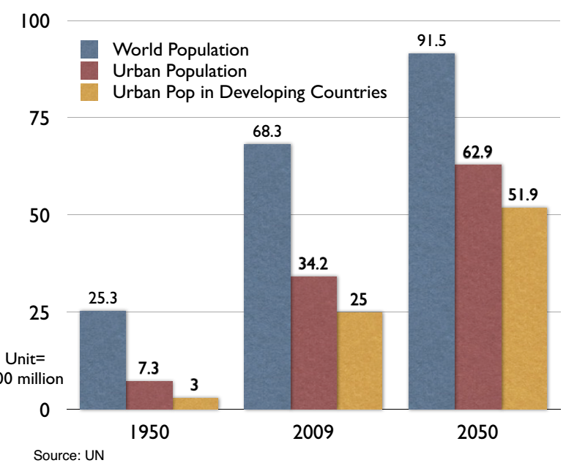
Ανάγκη για Βιώσιμη Αστική Ανάπτυξη

Slide 17
Έξυπνη Βιώσιμη Πόλη
Πολλά μοντέλα οργάνωσης του αστικού συστήματος έχουν προταθεί με στόχο να καταστήσουν τις πόλεις πιο ευέλικτες και αποδοτικές στα ζητήματα της ανάπτυξης, αειφορίας και λειτουργίας της οικονομίας.

Slide 18
Έξυπνη Βιώσιμη Πόλη
Πολλά μοντέλα οργάνωσης του αστικού συστήματος έχουν προταθεί με στόχο να καταστήσουν τις πόλεις πιο ευέλικτες και αποδοτικές στα ζητήματα της ανάπτυξης, αειφορίας και λειτουργίας της οικονομίας.
Στόχος της ανάπτυξης μίας έξυπνης πόλης είναι:
Παροχή ποιοτικών και καινοτόμων υπηρεσιών στο κοινό, τις οικονομικές δραστηριότητες και τους επισκέπτες
Δημιουργία ενός ασφαλούς, ευχάριστου και βιώσιμου περιβάλλοντος

Slide 19
Smart City -Ορισμός Ι
Η smart city χρησιμοποιεί τεχνολογίες πληροφορικής και επικοινωνιών για
την βελτίωση της ποιότητας ζωής των πολιτών,
την μείωση του κόστους και
την σωστή χρήση των πόρων,
ενώ παράλληλα εμπλέκει τους πολίτες στον δημόσιο διάλογο και την διακυβέρνηση. (Wikipedia)

Slide 20
Smart City -Ορισμός ΙΙ
The British Standards Institute (BSI) defines smart cities as
‘the effective integration of physical, digital and human systems in the built environment to deliver sustainable, prosperous and inclusive future for its citizens’ (BSI, 2014).

Slide 21
Smart City -Ορισμός ΙΙΙ
Χρησιμοποιεί Τεχνολογίες Πληροφορίας και Επικοινωνίας (Information – communication technology (ICT) ώστε να:
εμπλέκει ενεργά τους πολίτες,
παρέχει υπηρεσίες στις πόλεις,
ενδυναμώνει τα αστικά συστήματα

Slide 22
Έξυπνη πόλη-Η Αρχιτεκτονική των Τριών Επιπέδων
Για την ανάπτυξη έξυπνων πόλεων προϋπόθεση είναι η κατάλληλη ενοποίηση τριών επιπέδων (Komninos, 2006; 2009):
Φυσικός χώρος: Δραστηριότητες έντασης γνώσης των πόλεων όπως τα clusters (Ανθρώπινη Ευφυΐα)
Θεσμικός χώρος: Θεσμοί στους οποίους στηρίζεται η οικονομία της γνώσης όπως η συνεργασία για μάθηση και καινοτομία (Συλλογική Ευφυΐα)
Ψηφιακός χώρος: Ψηφιακά εργαλεία και εφαρμογές που δημιουργούν εικονικό περιβάλλον διαχείρισης της γνώσης και της πληροφορίας (Τεχνητή Ευφυΐα)

Slide 23
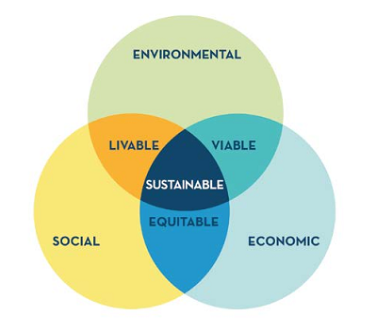
Βιώσιμη Έξυπνη πόλη

Slide 24
Έξυπνες Πόλεις: Γιατί τώρα;
Ανάγκη να αντιμετωπισθούν περιβαλλοντικά προβλήματα και το φαινόμενο της αστικοποίησης
-- Ακραία καιρικά φαινόμενα
-- Αύξηση πληθυσμού
-- Μείωση επιπτώσεων αστικοποίησης

Slide 25
Έξυπνες Πόλεις: Γιατί τώρα;
2. Διευκόλυνση των νέων τάσεων ζωής
→ Χρήση έναντι ιδιοκτησίας π.χ αύξηση στην κοινή χρήση ή ενοικίαση οχημάτων
→ Περισσότερες ευκαιρίες για εργασία/ εκπαίδευση π.χ το Internet κάνει δυνατή την εκπαίδευση από οποιονδήποτε και από οπουδήποτε
→ Άρση περιορισμών χρόνου/χώρου: video streaming επιτρέπει παρακολούθηση προγραμμάτων ανά πάσα στιγμή, χωρίς την φυσική παρουσία
→ Καταναλωτής και δημιουργός ταυτόχρονα: εγκατάσταση φωτοβολτ. συστ. επιτρέπει στον πολίτη να παράγει/καταναλώνει ενέργεια την ίδια στιγμή

Slide 26
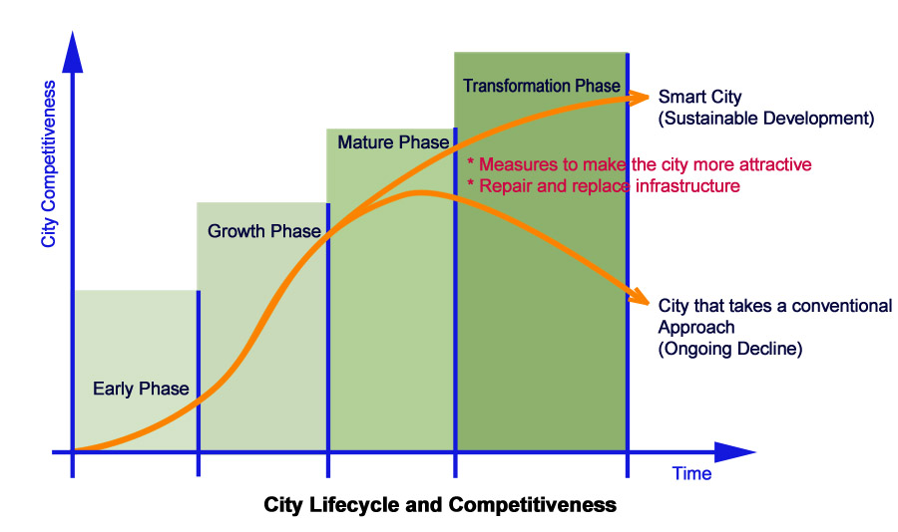
Έξυπνες Πόλεις: Γιατί τώρα;
3. Ανάγκη για μακροπρόθεσμο σχεδιασμό ανάπτυξης βιώσιμων πόλεων
-- Διαχείριση κύκλου ζωής της πόλης
Πρώιμη φάση: Παρέχει τις υποδομές για την λειτουργία της πόλης
Growth Phase: Ενισχύει τις υποδομές για διασφάλιση ισορροπίας ζήτησης-προσφοράς.

Slide 27
Έξυπνες Πόλεις: Ισορροπία
Ζήτηση Προσφορά

Slide 28
Έξυπνες Πόλεις: Ισορροπία
Ζήτηση Προσφορά

Slide 29
Έξυπνες Πόλεις: Ισορροπία
Ζήτηση Προσφορά

Slide 30
Έξυπνες Πόλεις: Ισορροπία
Προσφορά Ζήτ/Προ

Slide 31
Έξυπνες Πόλεις: Ισορροπία
Προσφορά Ζήτ/Προ

Slide 32
Έξυπνες Πόλεις: Ισορροπία
Προσφορά Ζήτ/Προ

Slide 33
Έξυπνες Πόλεις: Ισορροπία
Ζήτηση Ζήτ/Προ Προσφορά

Slide 34
Έξυπνες Πόλεις: Ισορροπία
Ζήτηση Ζήτ/Προ Προσφορά

Slide 35
Έξυπνες Πόλεις: Ισορροπία
Χ=?
Ζήτηση Ζήτ/Προ Προσφορά
Υ=?

Slide 36
Έξυπνες Πόλεις: Ισορροπία
Ζήτηση Ζήτ/Προ Προσφορά

Slide 37
ΕΞΥΠΝΕΣ ΠΟΛΕΙΣ- ΚΥΡΙΕΣ ΕΦΑΡΜΟΓΕΣ
Ευφυή συστήματα μεταφορών (ΕΣΜ) – Ιntelligent Transportation Systems (ITS)
Ευφυή κτήρια (Intelligent Buildings)
Ευφυής Ενέργεια (Intelligent Energy)

Slide 38
Ευφυή Συστήματα Μεταφορών (ΕΣΜ)
Διαχείριση δημόσιων μεταφορών (προγραμματισμός, διοίκηση σε πραγματικό χρόνο --real time management)
Παροχή πληροφοριών στους πολίτες για λεωφορεία, τραίνα, κυκλοφοριακή κατάσταση
E-ticketing
Ε-Parking (automated booking)
Ηλεκτρικά/αυτόνομα αυτοκίνητα & ποδήλατα
Αυτοκίνητα & ποδήλατα δημόσιας χρήσης

Slide 39
Ευφυή Συστήματα Μεταφορών (ΕΣΜ)

Slide 40
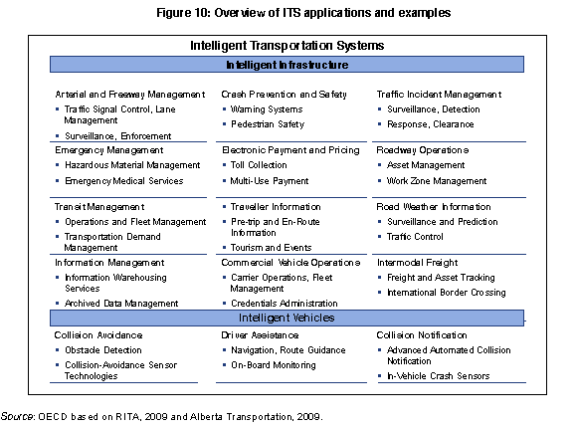
Ευφυή Συστήματα Μεταφορών (ΕΣΜ)

Slide 41
Ευφυή Κτήρια
Συστήματα αυτομάτου ελέγχου και αισθητήρες χρησιμοποιούνται για παρακολούθηση και έλεγχο των κτηρίων.
Αύξηση της ενεργειακής απόδοσης των κτηρίων, της άνεσης των χρηστών και της ασφάλειας με ευφυή:
Συστήματα θέρμανσης, ψύξης και εξαερισμού
Συστήματα φωτισμού
Συστήματα ελέγχου παραθύρων και ποιότητας αέρα
Συστήματα τερματισμού συσκευών
Συστήματα ασφαλείας (security)
Notes:
“The headquarters of the New York Times is an example of how different smart building technologies can be
combined to reduce energy consumption and to increase user comfort. Overall, the building consumes 30% less
energy than traditional office skyscrapers.
Equipped with lighting and shading control systems based on ICT technologies. The lighting system ensures that electrical light is only used when required. Further daylighting measures include a garden in the centre of the ground floor which is open to the sky as well as a
large area skylight. The electrical ballasts in the lighting system are equipped with chips that allow each ballast to be controlled separately. The shading system tracks the position of the sun and relies on a sensor network to automatically actuate the raising and lowering of the shades.”

Slide 42
Ευφυή Κτήρια

Slide 43
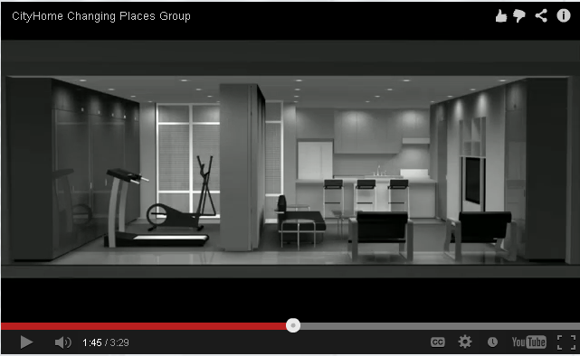
Παράδειγμα: City Home Project
Αισθητήρες για την αποτελεσματικότερη χρήση των χώρων σε ένα κτήριο
Πώς ένα σπίτι με μικρή επιφάνεια μπορεί να λειτουργήσει σαν ένα σπίτι με δύο ή και τρείς φορές της επιφάνειας αυτής.
Αυτό κατορθώνεται μέσω συστήματος μεταμορφώσιμων τοίχων που ενοποιούν έπιπλα, αποθηκευτικούς χώρους, φωτισμό, εξοπλισμό γραφείου και συστήματα ψυχαγωγίας
http://cp.media.mit.edu/research/67-cityhome
Notes:
“Demonstrates how the CityHome, which has a very small footprint (840 square feet), can function as an apartment two to three times that size. This is achieved through a transformable wall system which integrates furniture, storage, exercise equipment, lighting, office equipment, and entertainment systems.” http://cp.media.mit.edu/research/67-cityhome

Slide 44
Ενέργεια
Παραγωγή ενέργειας
Αισθητήρες φωτός σε ηλιακά panels εντοπίζουν την ηλιακή ακτινοβολία ώστε η ενέργεια να συλλέγεται με αποτελεσματικώτερο τρόπο
Διανομή
Smart grids: Πολύπλοκα τεχνολογικά συστήματα που ενσωματώνουν ψηφιακές και μή ψηφιακές τεχνολογίες με σκοπό:
Την αποτελεσματικώτερη διανομή ενέργειας (energy routing)
Καλύτερο έλεγχο και παρακολούθηση
Βελτιωμένη συλλογή και μέτρηση δεδομένων
Αυτοματισμό
Χρήση
Έξυπνες συσκευές σε επίπεδο – πόλης, κτηρίου, σπιτιού

Slide 45
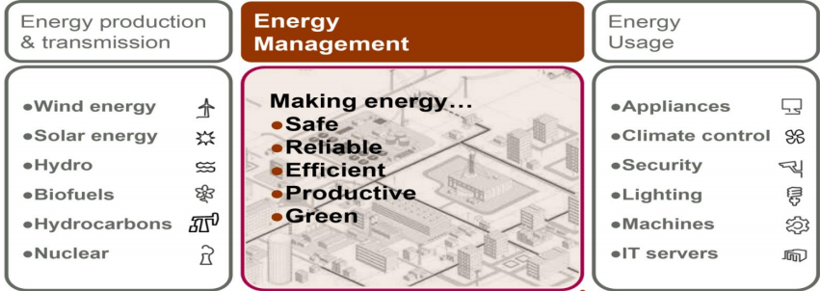
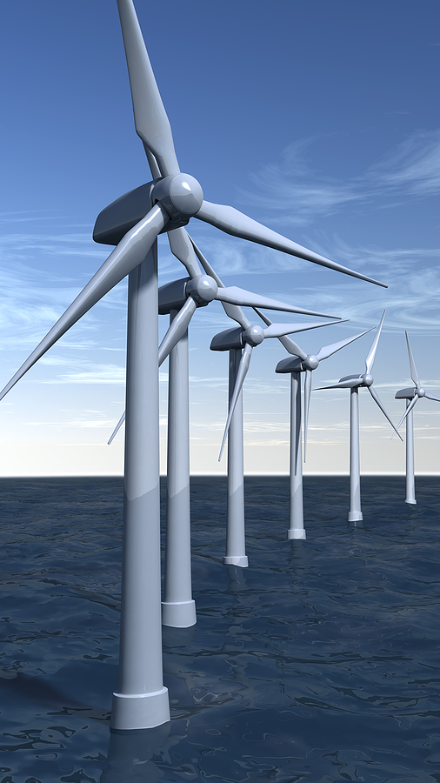
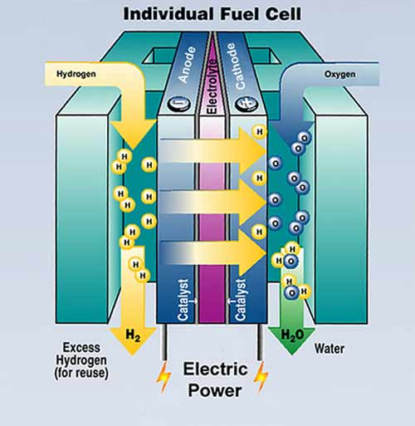
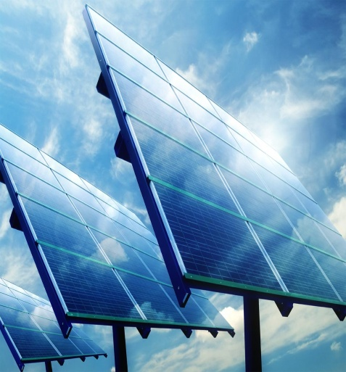
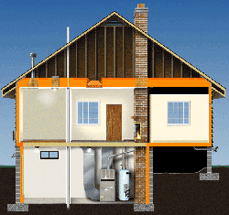
Ενέργεια
Εξοικονόμηση 30-60 % ενέργειας

Slide 46
Υγεία
Τηλεδιάγνωση
Τηλε-παρακολούθηση ασθενών
Έξυπνες κάρτες υγείας
Ηλεκτρονικό κλείσιμο ραντεβού

Slide 47
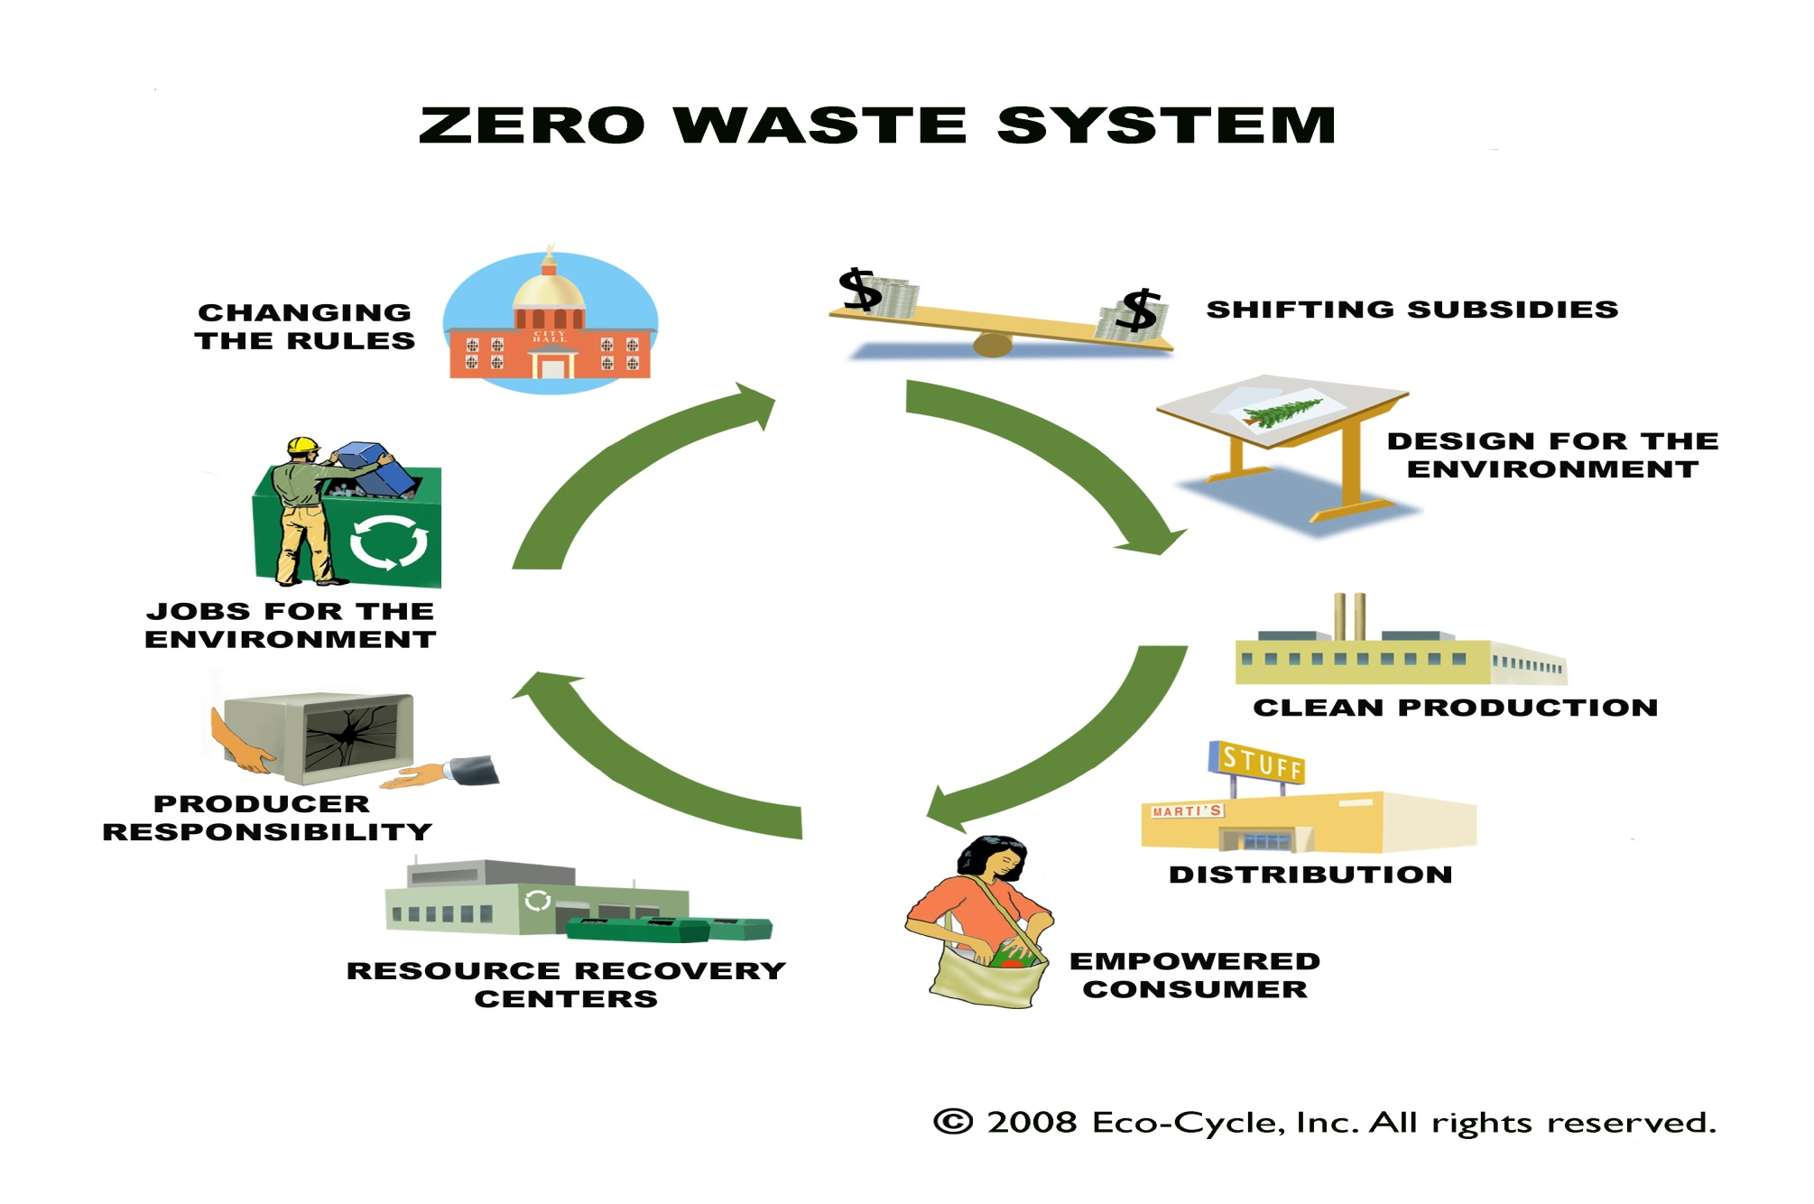
Διαχείριση Αποβλήτων και Υδατικών Πόρων
Συλλογή
Επεξεργασία
Συνολική Διαχείριση

Slide 48
Συμμετοχή Πολιτών στην Διακυβέρνηση
Ηλεκτρονικά Fora - διάλογος για σοβαρές αποφάσεις
E-voting
Ηλεκτρονικό σύστημα διαχείρισης παραπόνων

Slide 49
The SMART CITY standard: ISO 37120
Sl No. | Title | Core Indicators
1 | The long road to zero waste cities | Solid waste collection & its recycling.
2 | Economic indicators in the new smart city standard | City’s unemployment rate and population living in poverty.
3 | Why education may be the most important smart city indicator of all? | Female school-aged population enrolled in school, students completing primary education & secondary education, student/teacher ratio.
4 | Does your city's air quality measure up to the new smart city standard? | Particulate matter (PM2.5- PM10) concentration and Greenhouse gas emissions measured in tonnes per capita.
5 | How debt, spending and tax collections add up in new smart city standard? | Debt service ratio.
6 | Fire and emergency response indicators -- how safe is your city? | Number of firefighters, fire related deaths and natural disaster related deaths.
….to be continued

Slide 50
The SMART CITY standard: ISO 37120
Sl No. | Title | Core Indicators
7 | How voting, women and corruption figure in the smart city standard | Voter participation in last municipal election and Women as % of total elected to city-level office.
8 | How healthy is your city? | Average life expectancy, no. of in-patient hospital beds & no. of physicians, mortality rate.
9 | How fun is YOUR city? | None
10 | How safe is your city? | Number of police officers & homicides.
11 | The homeless challenge cities face | City population living in slums.
12 | What does the new smart city standard say about energy? | Residential electrical use per capita (kWh/ year), city population with authorized electrical service, energy consumption of public buildings per year (kWh/ m2) and energy derived from renewable sources.

Slide 51
Έξυπνες πόλεις - Παραδείγματα
San Francisco
- Χρησιμοποιούν όλες τις μορφές ενέργειας
- Ανακυκλώνουν
Βελτιώνουν κάθε τόσο τα μέσα μεταφοράς
Μεγαλώνουν τα πεζοδρόμια
Δωρεάν εφαρμογές ενημερώνουν τους πολίτες:
πού υπάρχει κίνηση,
η καλύτερη διαδρομή για συγκεκριμένους προορισμούς,
πρόγραμμα των δρομολογίων.

Slide 52
Έξυπνες πόλεις - Παραδείγματα
Τόκυο
- Φυτεύονται 1 εκατ. δένδρα, σχεδιάζει να χρησιμοποιήσει στο μέγιστο την ηλιακή και την αιολική ενέργεια
Περισσότεροι κάτοικοι αγοράζουν υβριδικά και ηλεκτρικά αυτοκίνητα.
Δίπλα στο Τόκυο χτίζεται οικολογικό χωριό από την Panasonic, στο οποίο οι κάτοικοι χρησιμοποιούν όλες τις μεθόδους εξοικονόμησης ενέργειας

Slide 53
Projects
MIT Media Lab – City Science:
http://cities.media.mit.edu/projects/examples
IBM smart cities projects:
http://www.ibm.com/smarterplanet/us/en/smarter_cities/overview/
AMSTERDAM CITY:
http://amsterdamsmartcity.com/projects
BARCELONA CITY:
http://smartcity.bcn.cat/en/projects

